Slide 1
Виртуальная этика
Выполнил: Чобану Артёмом
Группа: I1902

Slide 2

Виртуальная этика – правила поведения и общения в Сети, которых придерживается большинство пользователей интернета.

Slide 3


Основные правила виртуальной этики

Slide 4
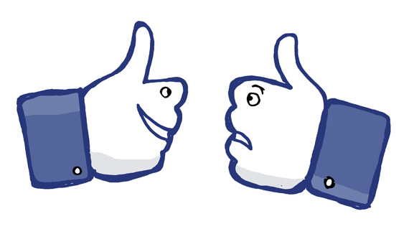
Правило 1: Сохраняйте репутацию
Если вы являетесь публичным лицом, не скрывающим собственное лицо, имя и другие персональные данные, и при этом активно общаетесь с аудиторией, вы должны знать, что активная её часть запомнит любой ваш проступок. Репутация в интернете, в данном случае, эквивалентна репутации в реальной жизни.

Slide 5
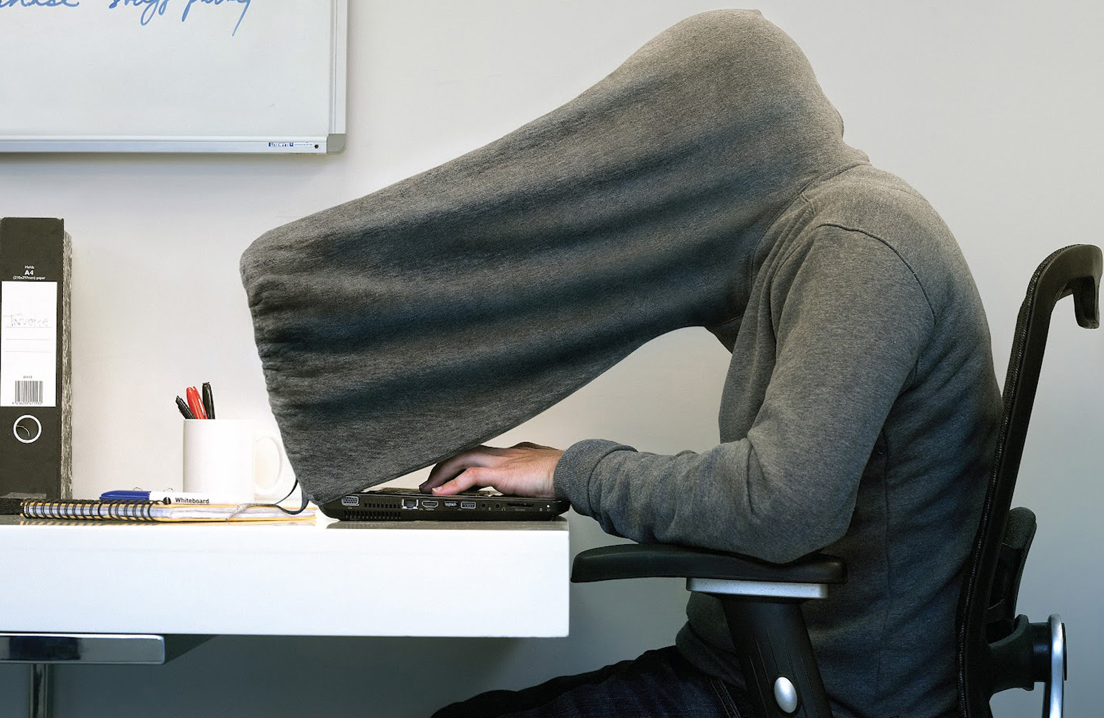
Правило 2: Уважайте право на личную переписку
- Не распространяйте чужую конфиденциальную информацию без их согласия.
- Не читайте чужие переписки

Slide 6
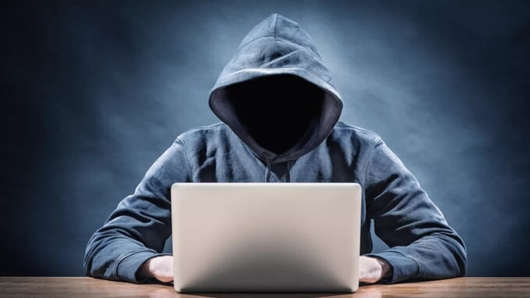
Правило 3: Не злоупотребляйте своими возможностями
В интернете существует множество способов сохранить собственную анонимность. Люди прикрываются никнеймом, отсутствием реальных фотографий. Можно даже скрыть IP адрес
Часто такие люди проявляют агрессию, выводят собеседника на эмоции ради развлечения, либо распространяют его личные данные при наличии доступа к ним.

Slide 7
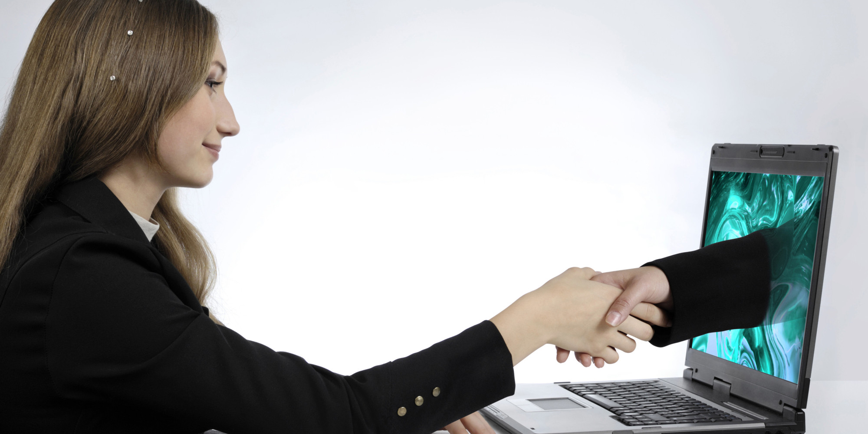
Правило 4: Уважайте других
Помните, что вы разговариваете с человеком, и относитесь к нему так же, как относились бы в реальной жизни. Многие уважительно общаются в реальной жизни, но агрессивны в сети.
Также, необходимо понимать, что человек не всегда сможет жать мгновенный ответ. Кроме того, игнорировать людей – тоже неприлично.

Slide 8

Правило 5: Не спорьте
В интернете кто-то не прав? Необходимо срочно это исправить!
Если человек агрессивно навязывает свою точку зрения – не спорьте с ним.
Снисходительно относитесь к таким людям, их очень много, многие это делают для развлечения.
Не тратьте своё время на бессмысленные для вас споры.

Slide 9
Правило 6: понимайте где вы находитесь
В интернете существует множество сообществ. Общаясь в каждом из них нужно понимать что будет уместно, а что – нет.
В большинстве коллективов существуют свои правила общения.
Универсальный способ влиться в новый коллектив – выступать в качестве слушателя в начале.

Slide 10

Правило 7: Прощайте ошибки других
Не все знают как правильно действовать в той или иной ситуации, поэтому стоит уважительно объяснить человеку его ошибку перед тем как оскорблять и критиковать его.

Slide 11
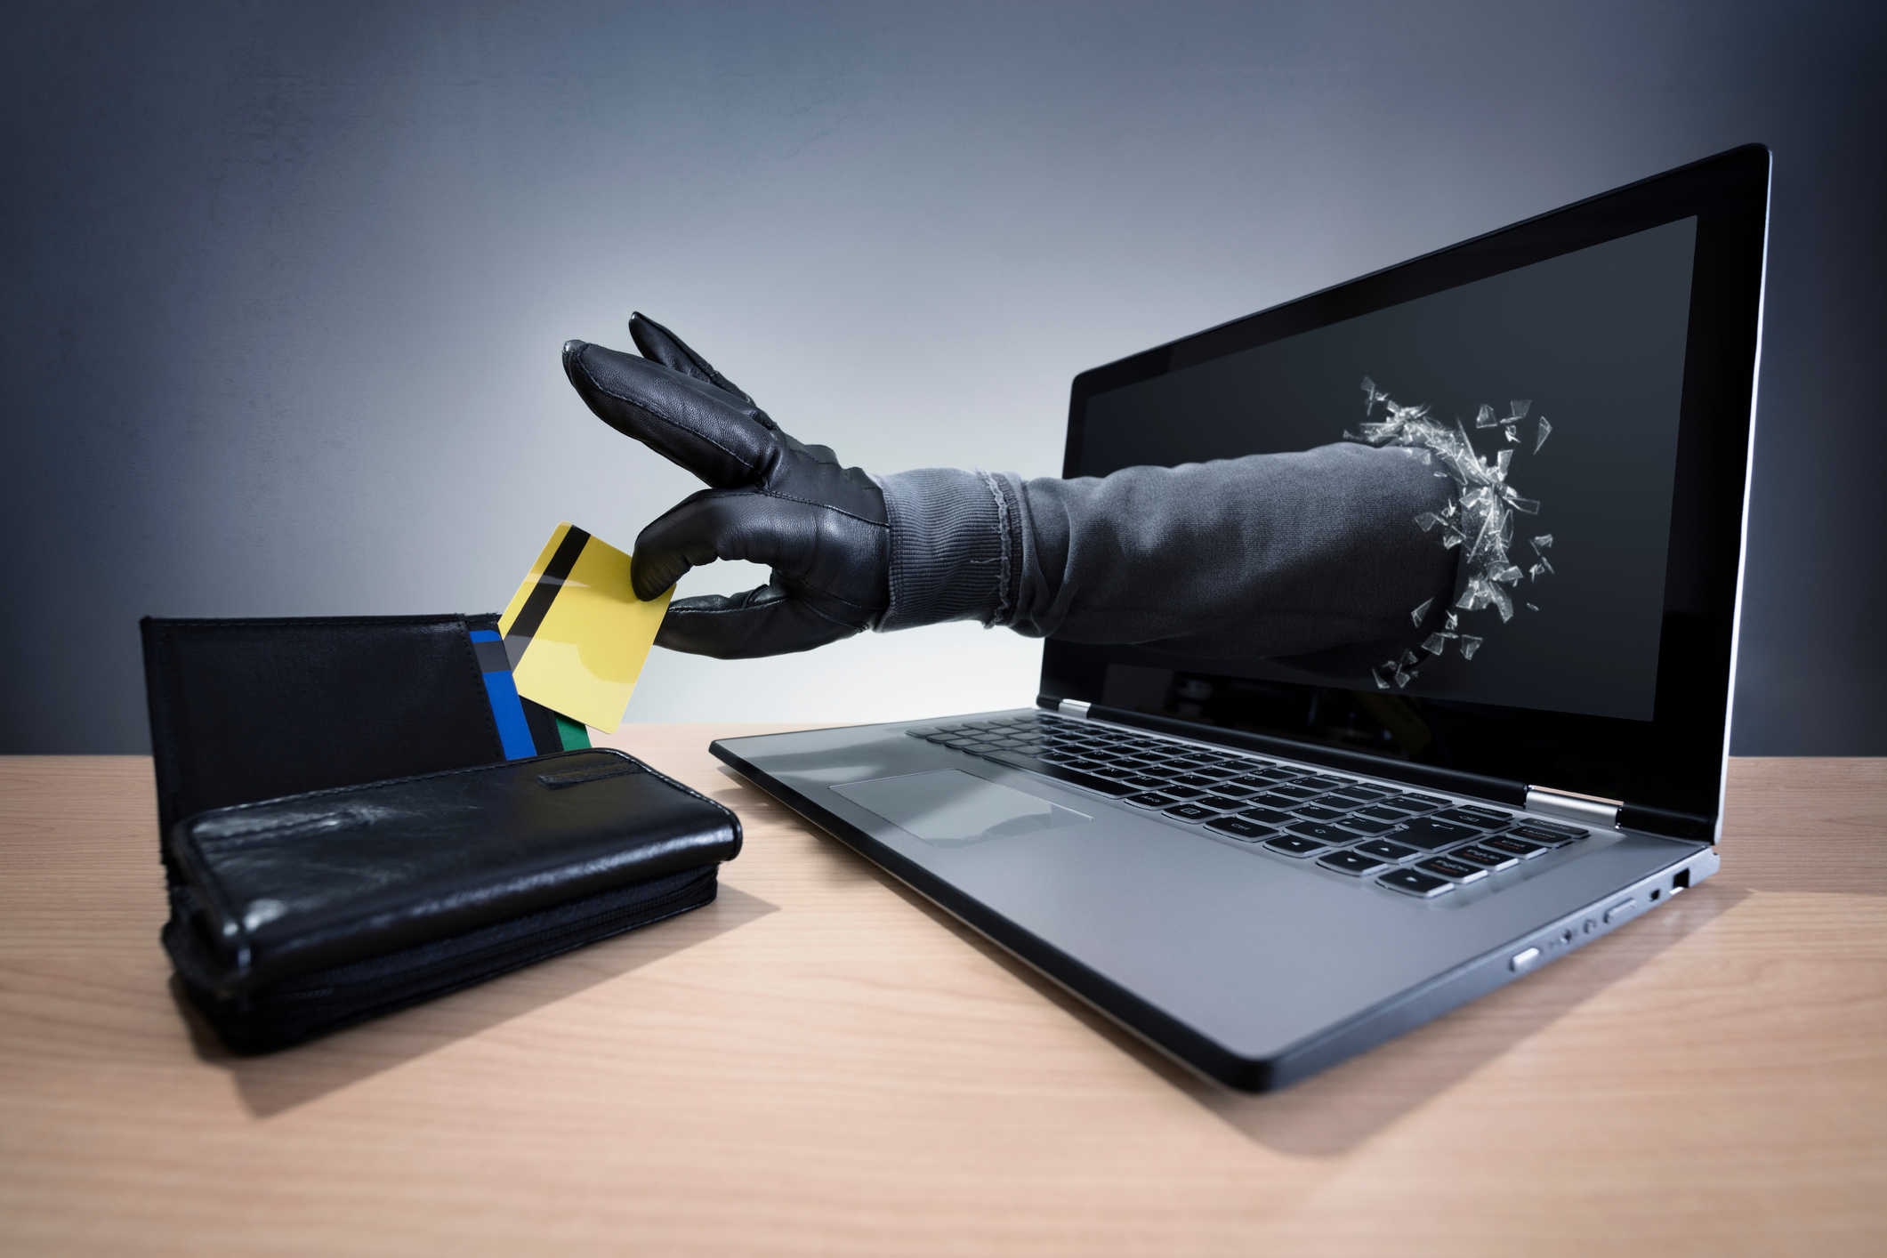
Правило 8: Цените собственную анонимность
Как и в реальной жизни, в интернете есть мошенники и обманщики. Старайтесь не распространять свою личную информацию.
Кроме того, не стоит сообщать никому пароли или данные банковской карты.

Slide 12

Правило 9: Помогайте другим
Часто люди не могут найти необходимую им информацию, даже не смотря что интернет ею переполнен. Если вы можете сэкономить человеку время – ответьте на его вопрос, либо отправьте ему ссылку на источник информации.

Slide 13


Вывод: правила общения важны и для общения вживую, и для интернет общения.

